Slide 1
Круговорот веществ
в биосфере

Slide 2
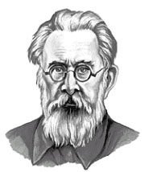
Определение биосферы
Биосфера, по В.И. Вернадскому, – это общепланетарная оболочка, та область Земли, где существует или существовала жизнь и которая подвергается или подвергалась ее воздействию. Биосфера охватывает всю поверхность суши, моря и океаны, а также ту часть недр Земли, где находятся породы, созданные деятельностью живых организмов.
В. И. Вернадский (1863-1945)
Выдающийся русский ученый Академик, основоположник науки геохимии Создал учение о биосфере Земли.

Slide 3
Характеристика биосферы
Биосфера охватывает всю поверхность суши, моря и океаны, а также ту часть недр Земли, где находятся породы, созданные деятельностью живых организмов. В атмосфере верхние границы жизни определяются озоновым экраном – тонким слоем газа озона на высоте 16–20 км. Он задерживает губительные ультрафиолетовые лучи солнца. Океан насыщен жизнью целиком, до дна самых глубоких впадин в 10–11 км. В глубину твердой части Земли активная жизнь проникает местами до 3 км (бактерии в нефтяных месторождениях). Результаты жизнедеятельности организмов в виде осадочных пород прослеживаются еще глубже.
Размножение, рост, обмен веществ и активность живых организмов за миллиарды лет полностью преобразовали эту часть нашей планеты.
Всю массу организмов всех видов В.И. Вернадский назвал живым веществом Земли.
В химический состав живого вещества входят те же самые атомы, которые составляют неживую природу, но в ином соотношении. В ходе обмена веществ живые существа постоянно перераспределяют химические элементы в природе. Таким образом, меняется химизм биосферы.

Slide 4
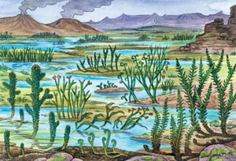
В.И. Вернадский писал, что на земной поверхности нет химической силы более постоянно действующей, а потому и более могущественной по своим последствиям, чем живые организмы, взятые в целом. За миллиарды лет фотосинтезирующие организмы (рис. 1) связали и превратили в химическую работу огромное количество солнечной энергии. Часть ее запасов в ходе геологической истории накопилась в виде залежей угля и других ископаемых органических веществ – нефти, торфа и др.
Рис. 1. Первые растения суши (400 млн. лет назад)
Благодаря живым существам возникли многие горные породы на Земле. Организмы обладают способностью избирательно поглощать и накапливать в себе отдельные элементы в гораздо большем количестве, чем они есть в окружающей среде.

Slide 5
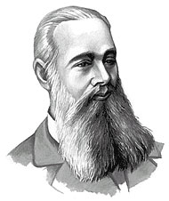
Роль живых организмов в биосфере
Живые организмы создают в биосфере круговороты важнейших биогенных элементов, которые попеременно переходят из живого вещества в неорганическую материю. Эти циклы делят на две основные группы: круговороты газов и осадочные круговороты. В первом случае главный поставщик элементов – атмосфера (углерод, кислород, азот), во втором – горные осадочные породы (фосфор, сера и др.).
Благодаря живым существам возникли многие горные породы на Земле. Организмы обладают способностью избирательно поглощать и накапливать в себе отдельные элементы в гораздо большем количестве, чем они есть в окружающей среде.
Совершая гигантский биологический круговорот веществ в биосфере, жизнь поддерживает стабильные условия для своего существования и существования в ней человека.
Живые организмы играют большую роль в разрушении и выветривании горных пород на суше. Они – главные разрушители мертвого органического вещества.
В. В. Докучаев (1846 - 1903) Основоположник современного почвоведения, основанного на идее глубокой взаимосвязи живой и неживой природы
Таким образом, за период своего существования жизнь преобразовала атмосферу Земли, состав вод океана, создала озоновый экран, почвы, многие горные породы. Изменились условия выветривания пород, большую роль стал играть микроклимат, создаваемый растительностью, изменился и климат Земли.

Slide 6
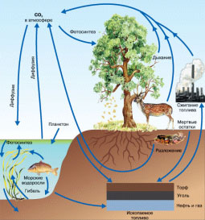
Круговорот углерода (рис. 4). Источником его для фотосинтеза служит углекислый газ (диоксид углерода), находящийся в атмосфере или растворенный в воде. Углерод, связанный в горных породах, вовлекается в круговорот значительно медленнее. В составе синтезированных растением органических веществ углерод поступает, затем в цепи питания через живые или мертвые ткани растений и возвращается в атмосферу снова в форме углекислого газа в результате дыхания, брожения или сгорания топлива (древесины, нефти, угля и т.п.). Продолжительность цикла углерода равна трем-четырем столетиям.
Рис. 4. Круговорот углерода в биосфере

Slide 7
вывод
1. Биосфера – энергетически открытая система
2. Накопление веществ в биосфере идёт за счёт растений, способных преобразовывать энергию солнечного света.
3. Круговорот веществ - необходимое условие существования жизни на Земле.
4. В процессе эволюции в биосфере установилось равновесие между организмами.

Slide 8
Подготовка к контрольной работе
Уровни организации живой материи
1. Молекулярный – это уровень сложных органических веществ – белков и нуклеиновых кислот. На этом уровне происходят химические реакции обмена веществ (гликолиз, кроссинговер и т.п.), но молекулы сами по себе еще не могут считаться живыми.
2. Клеточный. На этом уровне возникает жизнь, потому что клетка – минимальная единица, обладающая всеми свойствами живого.
3. Органно-тканевой – характерен только для многоклеточных организмов.
4. Организменный – за счет нервно-гуморальной регуляции и обмена веществ на этом уровне осуществляется гомеостаз, т.е. сохранение постоянства внутренней среды организма.
5. Популяционно-видовой. На этом уровне происходит эволюция, т.е. изменение организмов, связанное с приспособлением их к среде обитания под действием естественного отбора. Наименьшей единицей эволюции является популяция.
6. Биогеоцентический (совокупность популяций разных видов, связанных между собой и окружающей неживой природой). На этом уровне происходит
круговорот веществ и превращение энергии, а так же
саморегуляция, за счет которой поддерживается устойчивость экосистем и биогеоценозов.
7. Биосферный. На этом уровне происходит
глобальный круговорот веществ и превращение энергии, а так же
взаимодействие живого и неживого вещества планеты.

